Slide 2
Dirección General de Desarrollo Académico e Innovación Educativa Departamento de Evaluación Académica
Reunión informativa para las Fuentes de Información
Programa de Estímulos al Desempeño del Personal Académico (PEDPA) y Programa de Estímulos al Desempeño en la Ejecución Artística (PEDEA), ejercicio 2023-2025, periodo de pago 2025-2027
16 de Octubre del 2024

Slide 3
Concentración de información de las Entidades Académicas y Dependencias
La responsabilidad de las Fuentes de Información y del Departamento de Evaluación Académica en el Proceso de la Evaluación de los Programas de Estímulos.

Slide 4


Ejercicio 2023-2025
1 de Abril del 2023 al 31 de Marzo del 2025.
Tabla de descripción de indicadores del PEDPA y PEDEA de la Universidad Veracruzana
Reglas Operativas del PEDPA
Lineamientos del Programa de Estímulos al Desempeño en la Ejecución Artística.
https://www.uv.mx/evaluacionacademica/
Pestaña PEDPA
Pestaña PEDEA

Slide 5

Numeralia del ejercicio 2021-2023
Fuentes de información
177
Recurso de revisión
Personal Académico solicitante: 102
Total de actividades y productos atendidos: 399
Total de participaciones recibidas en el SiCFI
153,390 registros
Favorables
204
No favorables
195

Slide 6
Principales cambios en los indicadores (Vicerrectorías)
3.2.2 Otros recursos externos
Se aumenta el puntaje máximo de las subvariables De 100,001 a 200,000 de 15 a 20 y De 20,000 a 100,000 de 8 a 15.
3.7.3.2 Comisión para la conducción de procesos de innovación, internacionalización e interculturalidad en la docencia, así como gestión académica y docente.
Aumenta el puntaje máximo de 15 a 30.
No se consideran las participaciones como revisor de trabajos recepcionales o tesis para pasar a concursos, ya que serán consideradas en el indicador 3.5.2 Miembro de órganos de evaluación de procesos académicos.

Slide 7




Proceso
Se recibe información
Sistema de Captura de Fuentes de Información
(SiCFI)
Módulos de captura / Módulos de exportación
Revisión
1. Actividades correspondan al indicador
2. No existan registros duplicados
3. Descripción incompleta o incorrecta
4. Fechas y puntajes
Separación
1. Registros correctos : son procesados e incorporados a la base de datos
2. Registros que presentan inconsistencias no podrán ser considerados.
Calendario de cortes de información

Slide 8


Proceso
1. Sistema de Productos y Actividades (PEDPA)
2. Sistema Integral de Información para el Fortalecimiento Académico (PEDEA)
1. Indicador
2. Id Registro
3. Observación
4. Sugerencia
a. Realizar la corrección
b. Enviar justificación
1. Registros correctos son considerados en los sistemas y en la ficha individual de concentración de puntuaciones.
2. No se envía correo de inconsistencias a las FI
Publicación
Cierre del SiCFI
Envío de inconsistencias
Calendario para publicación
recrevisionpedpa@uv.mx

Slide 9
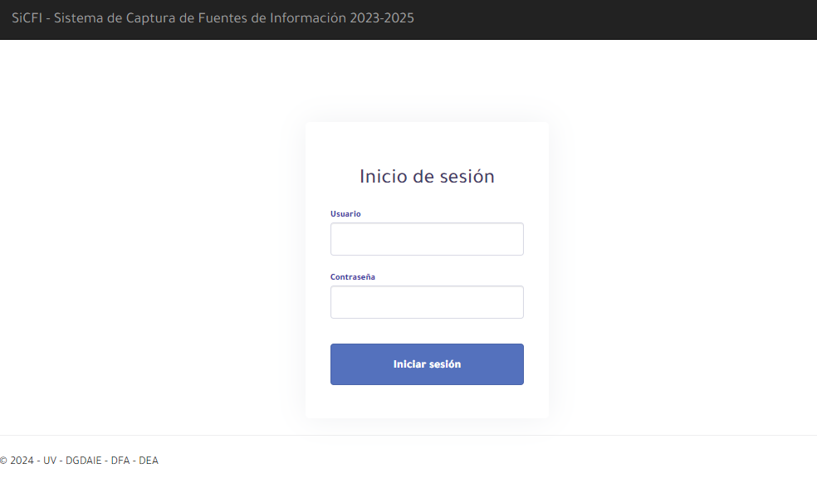
Sistema de Captura de Fuentes de Información (SiCFI)
https://academicos.uv.mx/sicfi/
Página web DEA – PEDPA – Ejercicio 2023-2025 – Fuentes de información – Acceso al sistema

Slide 10
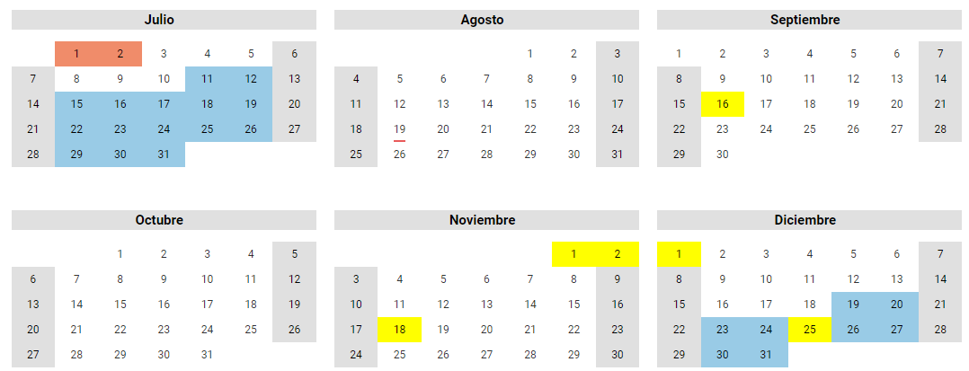
Corte de información
Apertura SiCFI
La publicación considera los registros correctos capturados hasta el Corte 1
Corte 1: Copia de BD
Nuevas capturas se verán reflejadas en el Corte 2
Se envía correo inconsistencias

Slide 11
Calendario
Proceso | Fechas
Apertura del sistema | Septiembre del 2024
Cortes de información | Noviembre 2024 – retroalimentación Diciembre 2024 Febrero 2025 – Publicación Marzo 2025 Abril 2025 – Publicación Mayo 2025
Fecha de cierre del sistema | 31 de marzo del 2025
Las fechas establecidas son improrrogables.
Cada Fuente de Información establece internamente sus fechas de recepción, las cuales deben ser informadas de forma oportuna al personal académico para lo procedente.

Slide 12
Ejemplo de envío de inconsistencias
recrevisionpedpa@uv.mx
Entidad | Indicador | Inconsistencias
VICE-RECTORIA (Coatzacoalcos-Minatitlán) | Organizador de eventos académicos | Registro duplicado: 248 con 72, favor de realizar la corrección.
VICE-RECTORIA (Poza Rica-Tuxpan) | Otros recursos externos | El registro con número 31 ya fue reportado por la Dirección General del Área Académica del Área Biológico - Agropecuarias, favor de eliminar para evitar duplicidad.
VICE-RECTORIA (Veracruz) | Coordinador regional | La coordinación del académico registrada en el número 57 ya han sido reportadas por la Facultad de Psicología (Veracruz) en el indicador 3.5.4.1, favor de eliminar para evitar duplicidad, o en caso de que considere se encuentra correcto el registro justifique o complemente la información para que el Departamento pueda visualizar la diferencia.

Slide 13

Directorio DEA
Tels. (228) 8175043 y (228) 8421700 Ext. 18300, 18302 y 18304 Horario de atención: Lunes a viernes de 8:00 a 15:00 hrs.
Pagina web DEA - Pestaña Nosotros - Directorio DEA
https://www.uv.mx/evaluacionacademica/2022/11/14/directorio-dea/

